Slide 1

Vinné i (ne)vinné produkty - nové turistické lákadlo vinařských regionů
Operační program přeshraniční spolupráce Slovenská republika Česká republika

Slide 2

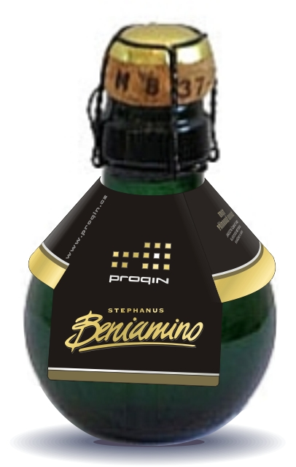
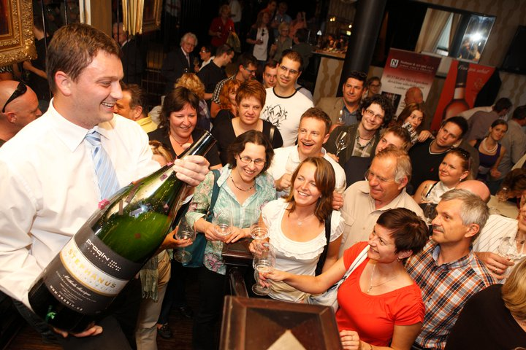
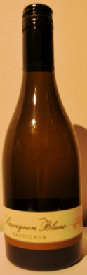

Vinné i (ne)vinné produkty – nové turistické lákadlo vinařských regionů
MARTIN PROKEŠ
VINAŘSTVÍ PROQIN

Slide 3
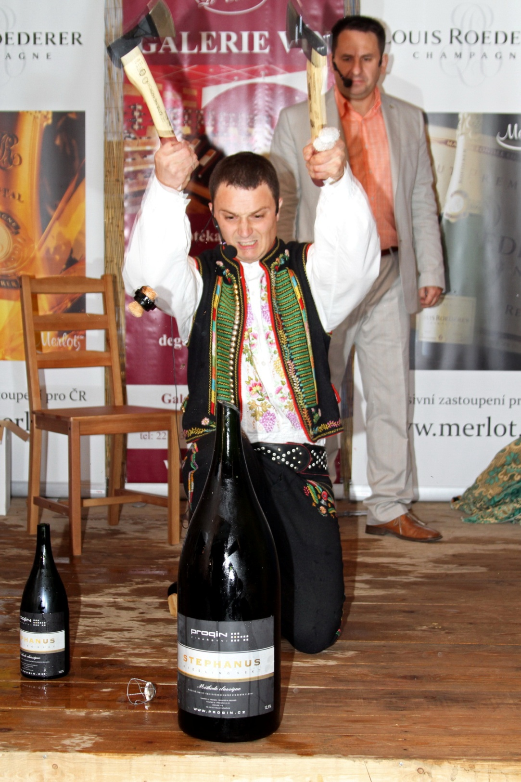
MISTR ČESKÉ REPUBLIKY
V SEKÁNÍ SEKTŮ SABRAGE
2009
2011 & 2012
Ing. Kamil PROKEŠ

Slide 4
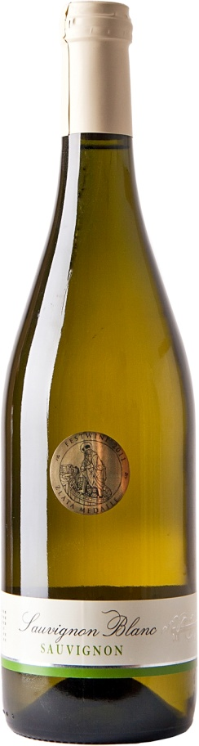
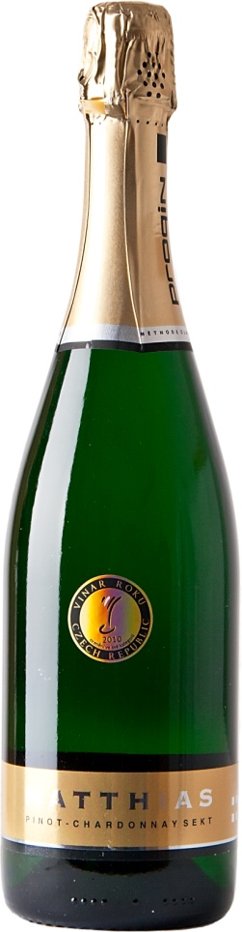
profil PROQIN
rodové vinařství PROK+VIN=PROKeš+VINařství
VELKÉ NĚMČICE, rovnoběžka 49°SŠ
primární produkce
  malé šarže přívlastkových vín
  klasická šumivá vína metodou
  kvašení v lahvi
nové projekty
  Sabrage – sekání sektů
  nízkoalkoholická šumivá vína
  hroznový (vinný) olej

Slide 5
KLASICKÁ ŠUMIVÁ VÍNA
Prvotní alkoholové kvašení
Asambláž
  mísení vína
Druhotné alkoholové kvašení
  tirážní likér, víno se plní do sektových lahví , opatří se korunkovým uzávěrem
  uloží se do sklepa, kde v chladu probíhá kvašení velmi pomalu.
  víno v uzavřených lahvích kvasí v rozmezí 10 – 60 dnů.
Zrání vína na kvasinkách
  autolýza kvasinek, minimálně 9 měsíců
Remuláž
  setřásání sedimentu do hrdla láhve.
Degorzáž
  odstranění sedimentu z hrdla láhve
  hrdlo s kvasničním kalem se zamrazí v solance, odstraní se korunkový uzávěr s sediment pod tlakem vystřelí ven
Dozáž
  doplnění dozážním likérem, určuje se výsledný obsah zbytkového cukru v sektu

Slide 6
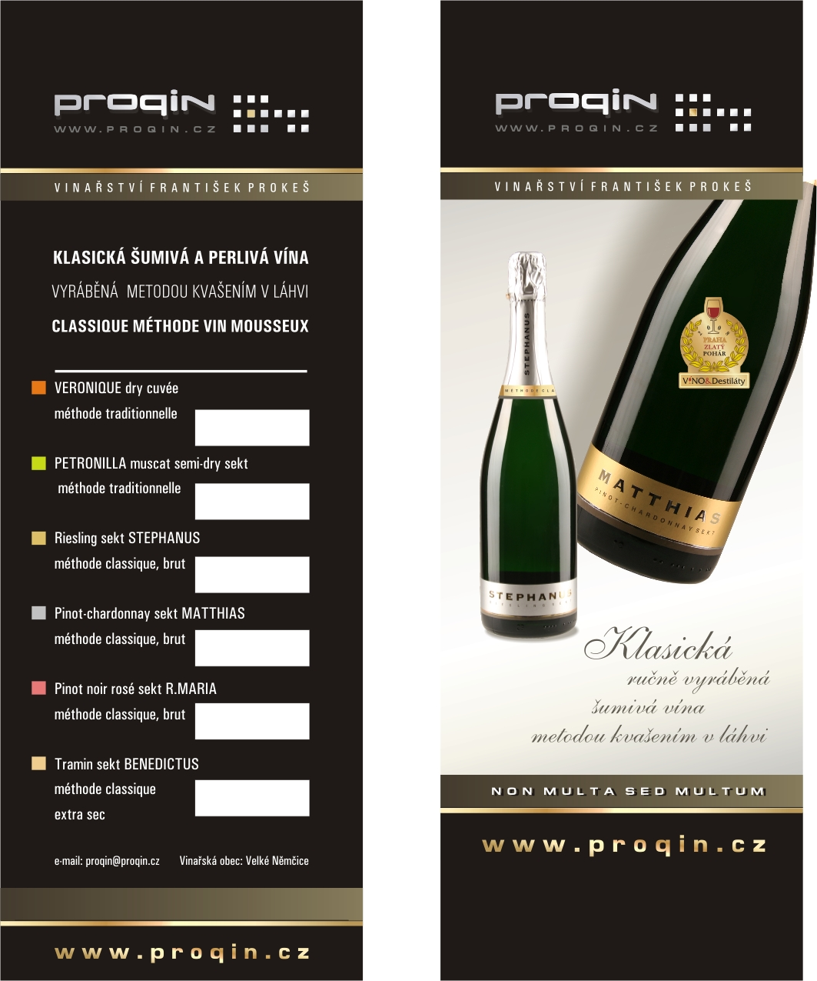
portfolio
PROQIN

Slide 7
HROZNOVÝ (VINNÝ) OLEJ
Hroznový olej - vinný olej
je rostlinný olej
lisovaný ze semen různých odrůd
Vitis vinifera
sekundární produkt při výrobě vína
sekundární zpracování odpadu

Slide 8
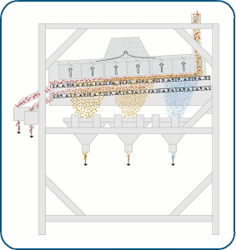
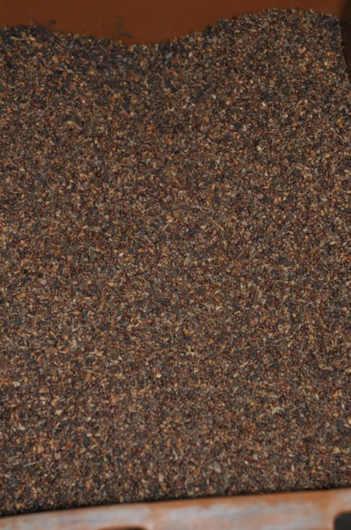
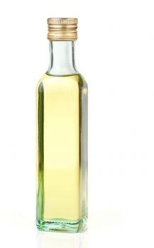
VÝROBA VINNÉHO OLEJE
MATOLINY
  SEPARACE HROZNOVÝCH SEMEN
  SUŠENÍ SEMEN
SEMENA
  LISOVÁNÍ ZA STUDENA
OLEJ
  FILTRACE
  ÚPRAVA, ZPRACOVÁNÍ
foto, zdroj: Prokeš Martin

Slide 9
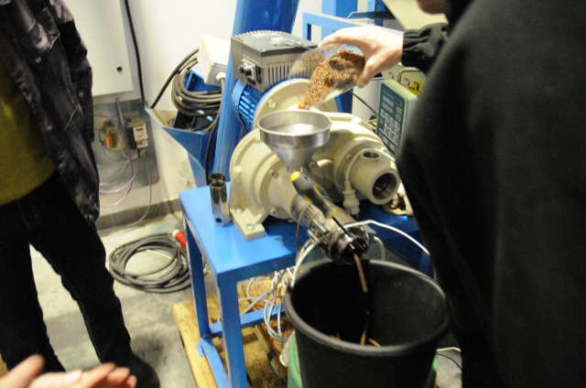
LISOVÁNÍ 2
video:, zdroj: Martin Prokeš

Slide 10
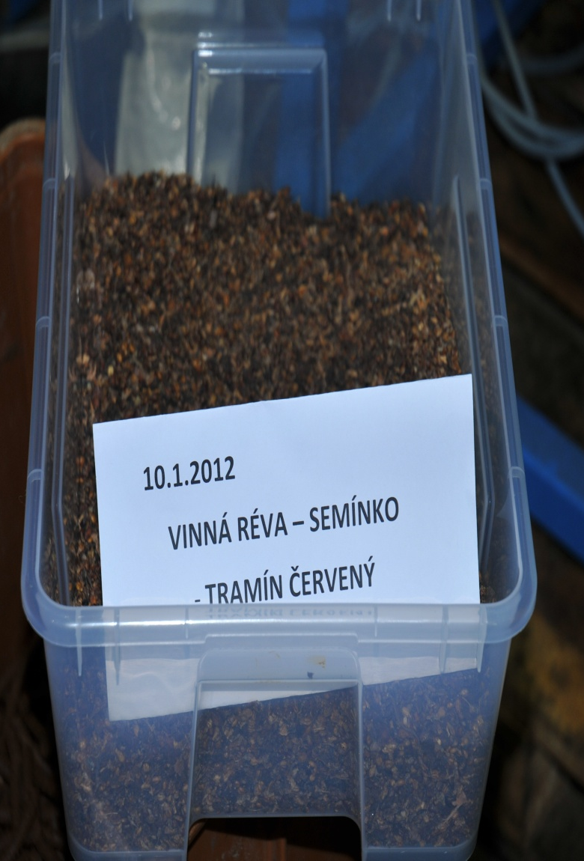
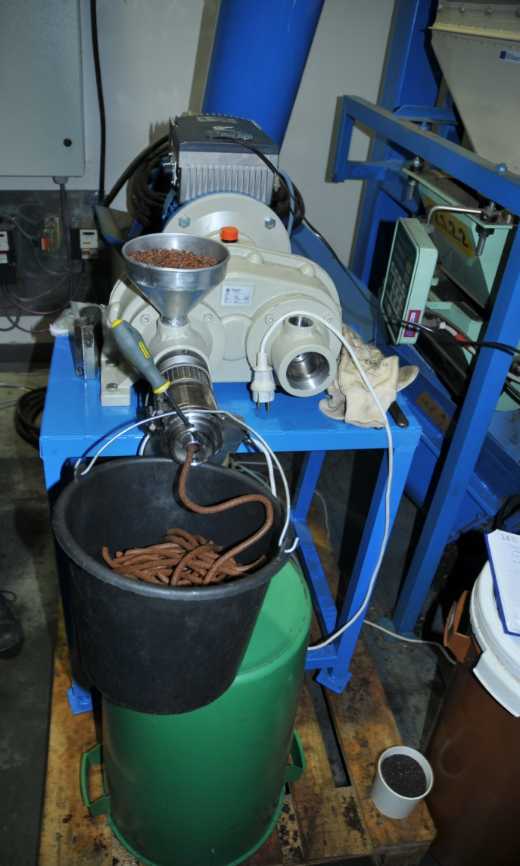
foto:, zdroj: Martin Prokeš

Slide 11
SLOŽENÍ VINNÉHO OLEJE
složka | Typ | Procento
Kyselina linolová | ω-6 nenasycené | 72%
Kyselina olejová | ω-9 nenasycené | 16%
Kyselina palmitová | nasycené mastné kyseliny | 7%
Kyselina stearová | nasycené mastné kyseliny | 4%
Kyseliny alfa-linolenová | ω-3 nenasycené | méně než 1%
Kysliny palmitolejové | ω-7 nenasycených | méně než 1%
fenoly | tokoferol | 0,8 - 1,5 %
steroidy | kampesterol, beta-sitosterol , stigmasterol
vitamin E | Α-tokoferol forma vitamínu E

Slide 12

CO S VINNÝM OLEJEM?
GASTRONOMIE
KOSMETIKA
  zvláčňující a stahující vlastnosti
  při léčbě akné a dalších kožních problémů
  obsahuje kyselinu linolovou, polynenasycené mastné kyseliny, což je nezbytnou součástí buněčných membrán
  poskytuje výživu pro kůži a pomáhá při kožní regeneraci
  pro péči o vlasy, balzámy na rty, krémy a pleťové vody
  hroznový olej má antiseptické a hydratační vlastnosti a je zvláště efektivní pro pleť kolem očí

Slide 13
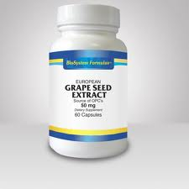
MOŽNÉ VYUŽITÍ
FARMACIE a LÉKAŘSKÉ VYUŽITÍ
  antioxidanty (resveratrol)
  vitamin E, flavonoidy, vitamín C a beta-karoten
  snižuje hladinu cholesterolu, a to zejména škodlivého LDL cholesterolu
  bylo zjištěno, že zvýšení HDL, dobrý cholesterol, který snižuje riziko koronárních onemocnění
  některé studie prokázaly, že extrakt z hroznových jader může být užitečné při kontrole růstu rakovinných buněk v žaludku, tlustého střeva, prostaty a plic
  sloučeniny mohou vést ke zlepšení zraku, pružnosti kloubů a krevní oběh
  při snižování symptomů spojených s alergiemi a astmatem, protože potlačuje tvorbu histaminu

Slide 14
www.proqin.cz
FINE WINES OF CZECH REPUBLIC
PROQIN WINERY
prokes@proqin.cz
Phone: +420 606 685 594
Mgr. Ing. Martin Prokeš, Ph.D.
Research Assistant
DEPARTMENT OF MARKETING AND TRADE
FACULTY OF BUSINESS AND ECONOMICS
MENDEL UNIVERSITY IN BRNO
martin.prokes.umo@mendelu.cz
http://is.mendelu.cz/lide/clovek.pl?id=8165

